Slide 1
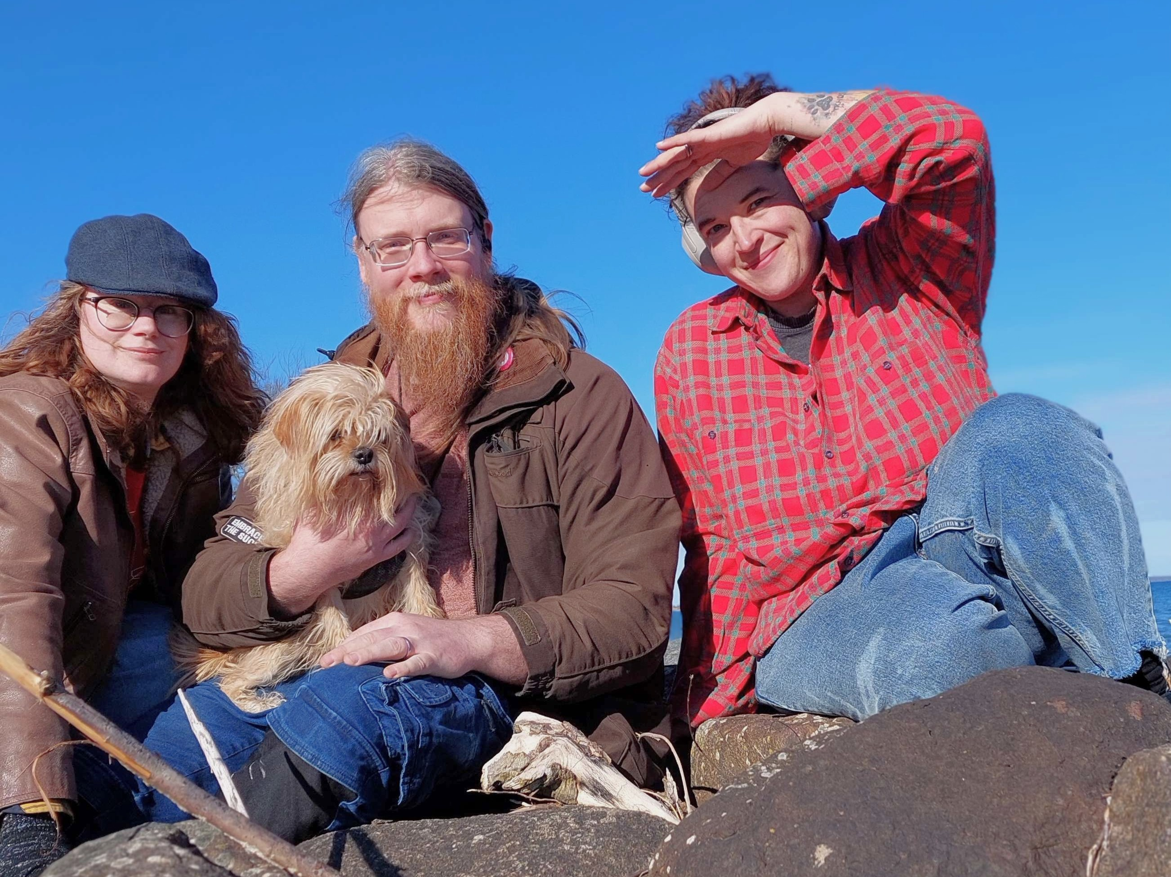
Hej, de’ mig

Slide 2
Hvad jeg laver

Slide 3
Vi skal lære python
Forberedelse – 15-20 min
I leger python – resten
Afslutning – 5 min

Slide 4
Forberedelse
Tjek at du har python
1: åbn en kommando-konsol (terminal)
klik på start knappen i dit OS, og søg på cmd
2: skriv python --version
hvis den skriver python og nogle tal. Så har du python!
hvis det ikke virker, så skriv python3 --version
Hvis den kun skriver command not found så skal du åbne en browser og søge på python, hente og installere det

Slide 5
Forberedelse
Åbn en browser, søg github mowinckel107
klik på linket
klik på repositories
klik på learn_python
Gør hvad der står der

Slide 6
Jeres tur!
Lav om på programmet!
Hver gang du laver en lille ændring, så kør det og tjek at det virker
Hvad kan du lave programmet om til? Du må lave om på 100% af programmet hvis du vil

Slide 7
(Show my program)

